Slide 1
Optimális Étrend Összeállító Alkalmazás
Készítette: Lindner Márton
Intézményi konzulens: Kertész Gábor
Szakirány: Szoftvertervezés és –fejlesztés
Törzsszám: T/005725/FI12904/N

Slide 2
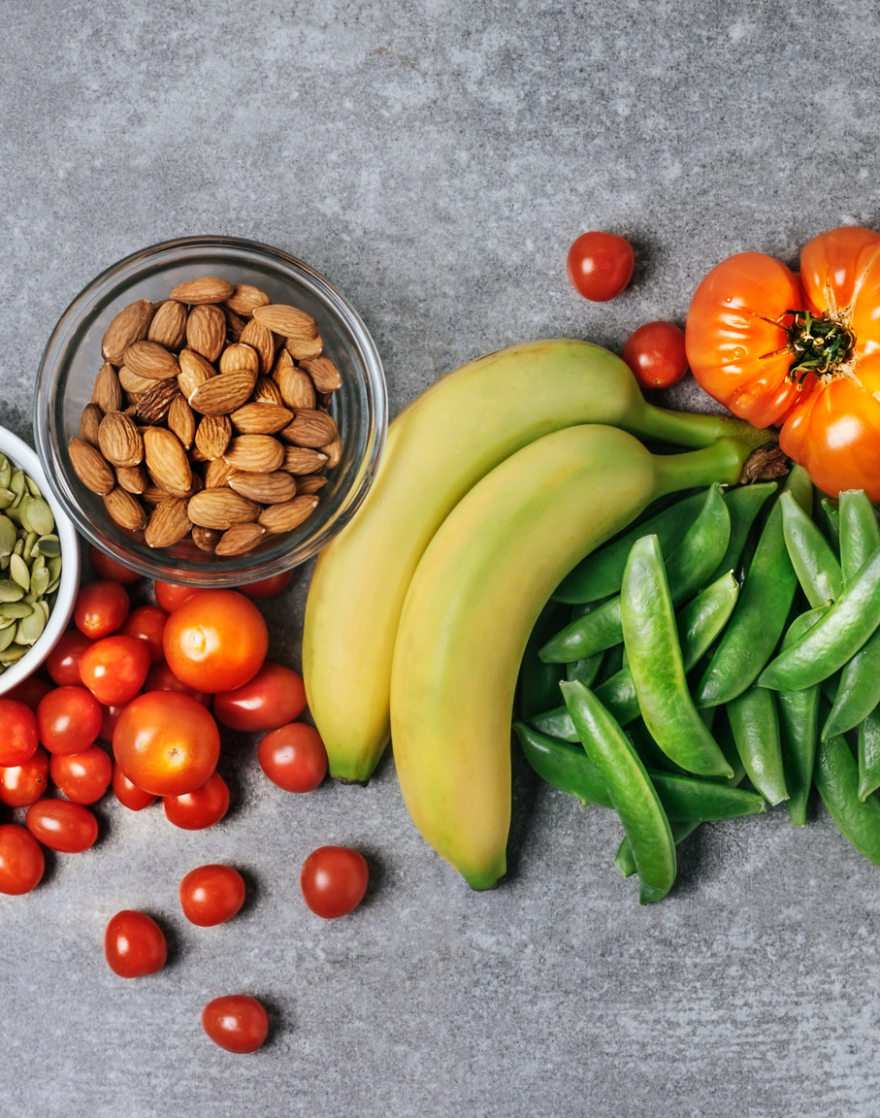
Bevezetés
Egészség és táplálkozás: aktuális probléma
Cél: személyre szabott étrend automatizált összeállítása
Személyes tápanyagigény és egyéni preferencia figyelembevétele
Webalkalmazás készítése

Slide 3
Irodalomkutatás
Számos hasonló munka, már az 1960-as évektől
1964: Balintfy: Lineáris Programozás
CAMPER: CBR és RBR rendszer kombinációja
MIKAS: CBR alapú, inkrementális tanulás
Maláj kutatás: dietetikusok munkamenetét modellezi
Kaharam és Seven: genetikus algoritmus
Vassányi, Gaál és Kozmann: többrétegű genetikus algoritmus
Dietetikus még nem kiiktatható, inkább munkáját kiegészíti

Slide 4

Probléma definíció
$$\max\left(\sum_{j=1}^{n}{x_{j}∗ {\left(pontszám\right)}_{j}}\right);\min\left(\sum_{j=1}^{n}{x_{j}∗{\left(tápanyag hiba\right)}_{j}}\right)$$
$$\left\{\begin{aligned}x_{j}∗ r_{ij}≤c_{i} i ∈\{1,2, …,m\} \\ Változatosság megkötés \\ Konzisztencia megkötés \\ Tálalhatósági megkötés \\ Fogások száma kategóriánként\end{aligned}\right.$$
Fő elvárások:
Minimális tápanyag hiba
Maximális felhasználói értékelés
Változatosság
Tálalhatóság

Slide 5
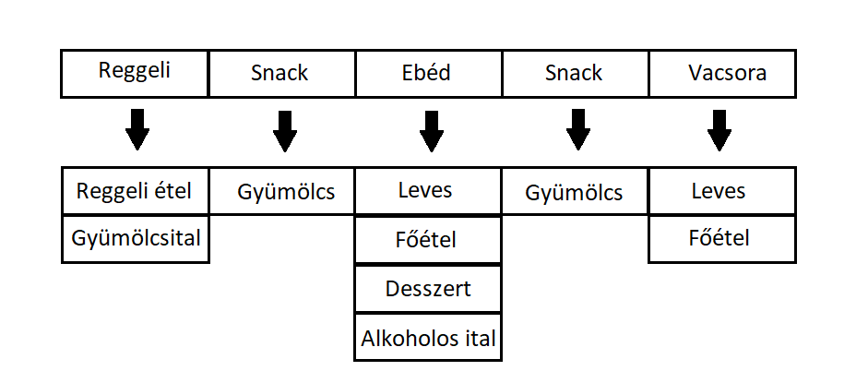
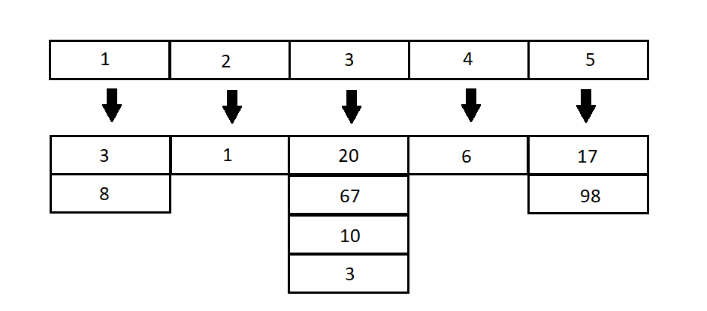
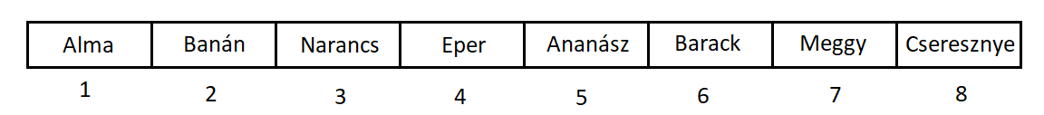

Slide 6

Megoldási módszer
Genetikus Algoritmus: | stabil állapotú, egyed ismétlődés nem megengedett
Kódolás: | bit string
Kiválasztás: | verseny (k = 2)
Mutáció: | bitszerinti (p_{m} = 1/n)
Rekombináció: | egyforma keresztezés (p_{c} = ?)
Populáció mérete: | 100-500
Terminálás: | 10⁴ – 10⁶ iteráció vagy fitness javulásának megállása esetén
További kiegészítések: | elő-optimalizált inicializáció, javító függvény, lokális javító függvény
Egyéni tápanyagigény kiolvasása
Genetikus Algoritmus és Lineáris Programozás kombinálása
Kezdeti populáció: LP-relaxált megoldás
Egyéb javítások: Javító és lokális javító függvény
$$1. célf. : f_{1} = \sum_{j=1}^{n}{x_{j} ∗ {(pontszám)}_{j}} ; f_{1}′ = f_{1} / \sum_{j=1}^{n}{{(pontszám)}_{j}}$$
$$2. cf. : f_{2} = \sum_{j=1}^{n}{x_{j} ∗ {(tápanyag hiba)}_{j}} ; f_{2}′ = f_{2} / \sum_{j=1}^{n}{{(tápanyag hiba)}_{j}}$$
$$fitness: f= \frac{w_{1}}{f_{1}′}+ w_{2}∗ f_{2}′$$

Slide 7
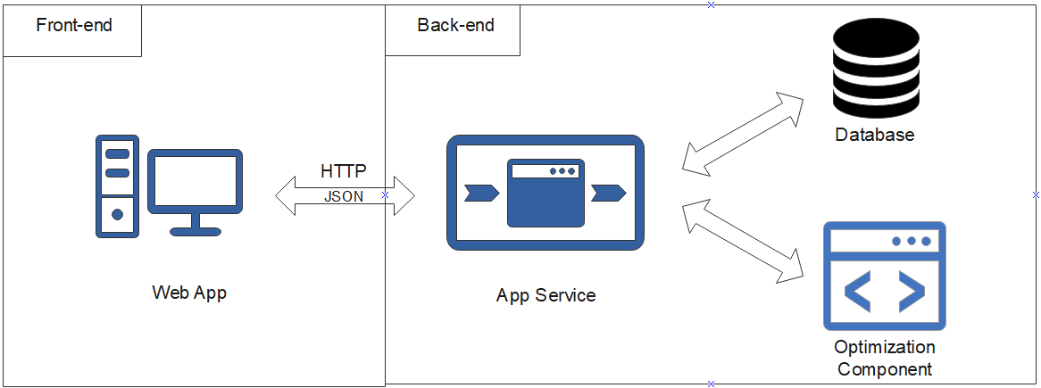
Kiválasztott Technológia
Front-end: Angular
Modularitás, typescript, teljeskörű dokumentáció, erős közösségi támogatás
Back-end: Asp.net Core
Teljesítmény, cross-platform, open-source
Felhasznált optimalizációs library:
Google-OR Tools (Lineáris Programozáshoz)
Könnyen integrálható

Slide 8
Specifikáció
Funkcionális követelmények:
Egyéni tápanyagigények meghatározása
Személyre szabott étrend generálása
Célkitűzésnek megfelelő grafikus előrejelzés
PDF export készítése
Nem-funkcionális követelmények:
Hordozhatóság
Gyors működés
Könnyű használhatóság
Személyes adatok védelme

Slide 9
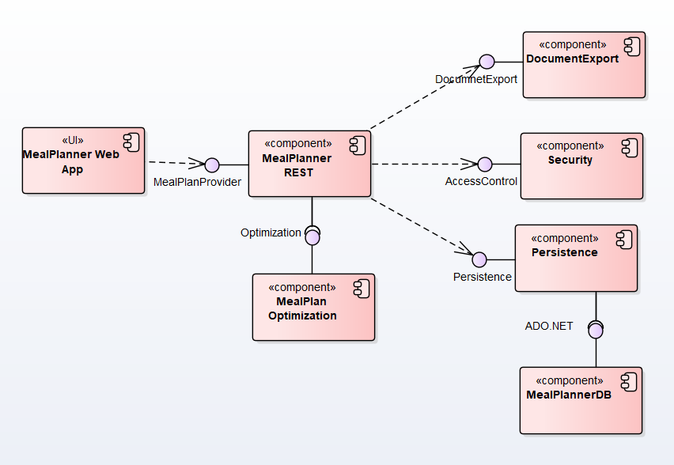
Komponens diagramm

Slide 10
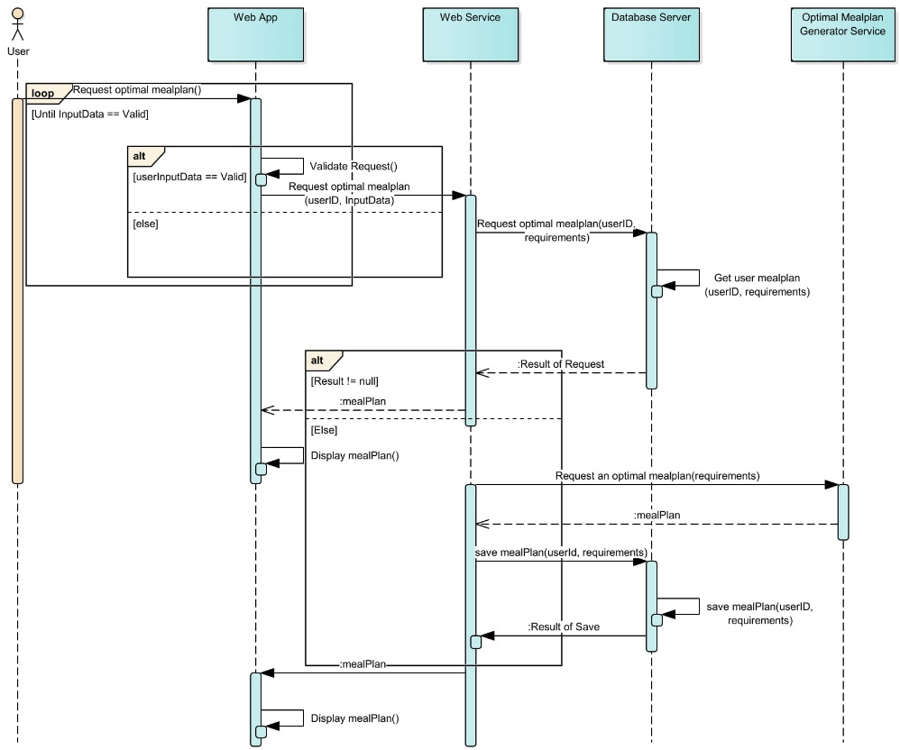
Sequence Diagram
-Étrend generálása

Slide 11
Köszönöm a figyelmet!

